Slide 1
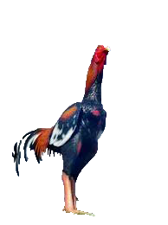
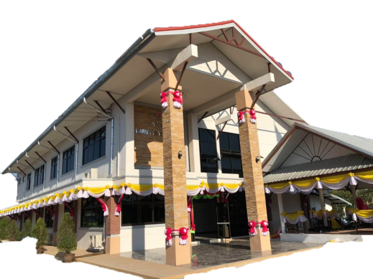
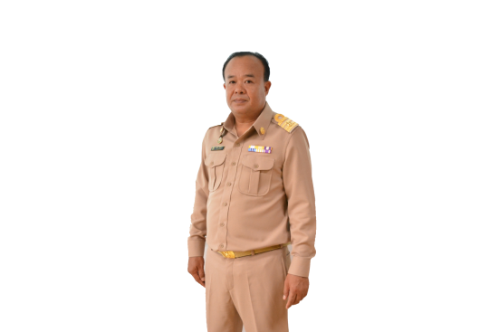
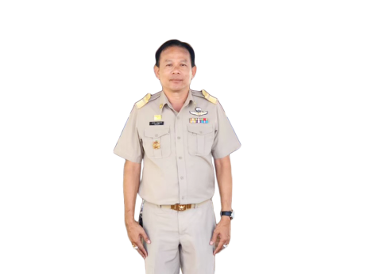
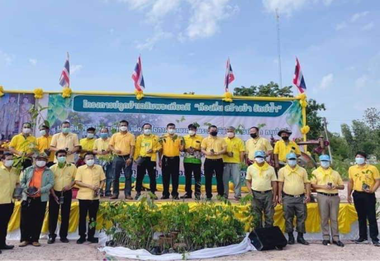
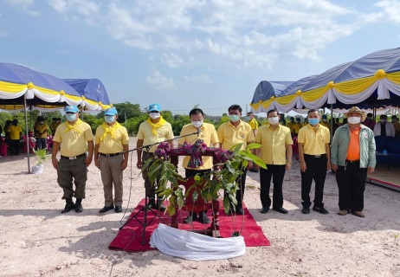
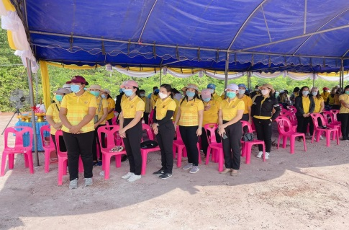
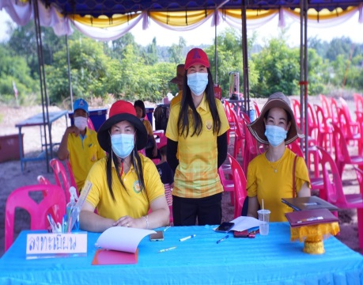
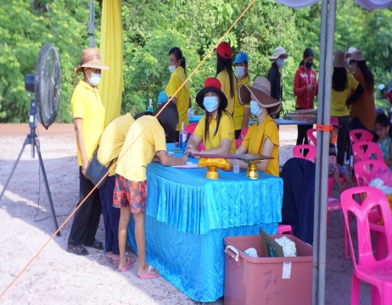
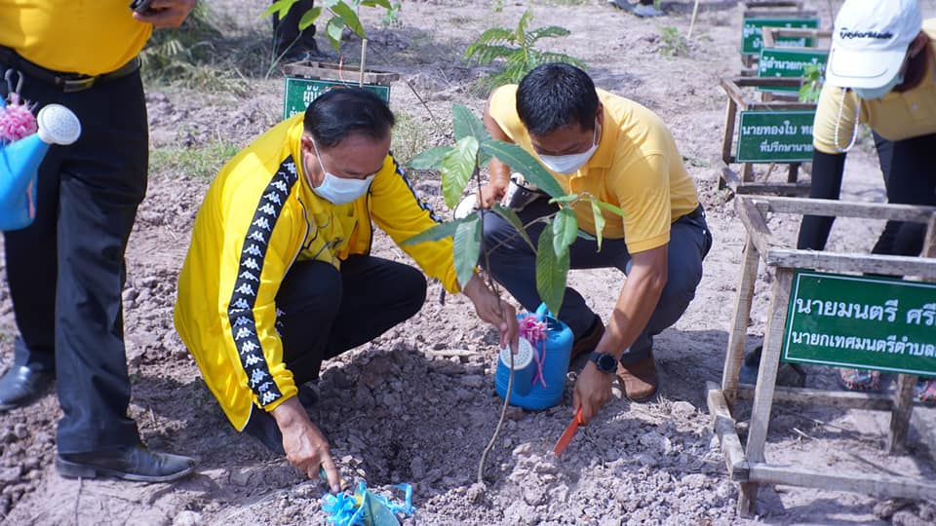
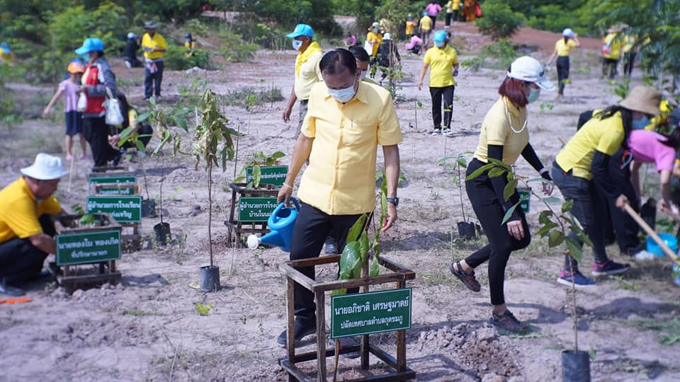
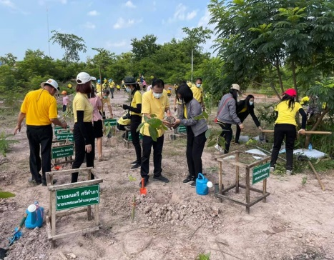
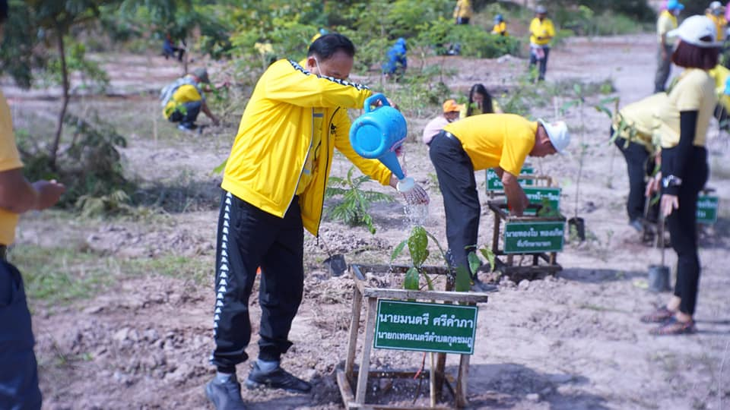
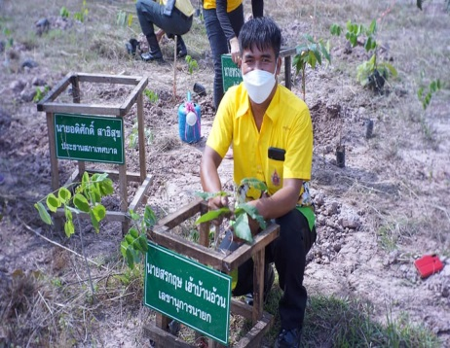
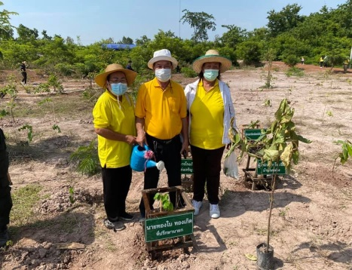
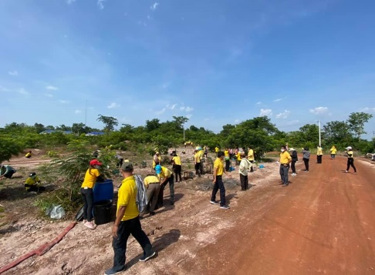
จดหมายข่าว
เทศบาลตำบลกุดชมภู
นายอภิชาติ เศรษฐมาตย์
ปลัดเทศบาลตำบลกุดชมภู
ปีที่ 15 ฉบับที่ 6/2564 เดือน มิถุนายน
นายมนตรี ศรีคำภา
นายกเทศมนตรีตำบลกุดชมภู
วันที่ 2 มิถุนายน 2564 เวลา 08.30 น. นายมนตรี ศรีคำภา นายกเทศมนตรีตำบลกุดชมภู เป็นประธานในโครงการปลูกป่าเฉลิมพระเกียรติ “ท้องถิ่น สร้างป่า รักษ์น้ำ” ปลูกต้นไม้เฉลิมพระเกียรติเนื่องในโอกาสมหามงคล พระบรมราชาภิเษกภายใต้ชื่อ
รวมใจ ไทยปลูกต้นไม้ เพื่อแผ่นดิน สืบสาน 100 ล้านต้น โดยมีประชาชน ส่วนราชการ นักเรียน นักศึกษา ร่วมใจกันปลูกต้นไม้ ณ สระน้ำโค้กสระ หมู่ที่ 8 ตำบลกุดชมภู เทศบาลตำบลกุดชมภู อำเภอพิบูลมังสาหาร จังหวัดอุบลราชธานี

Slide 2
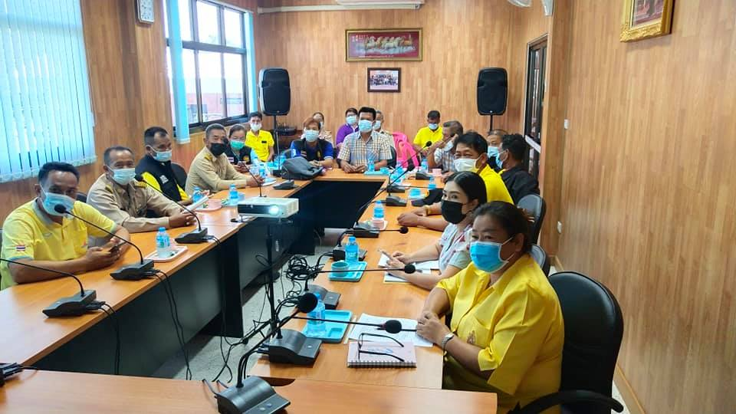
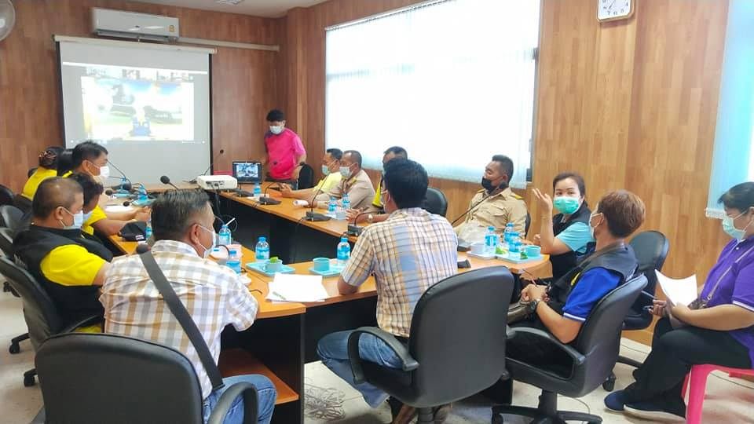
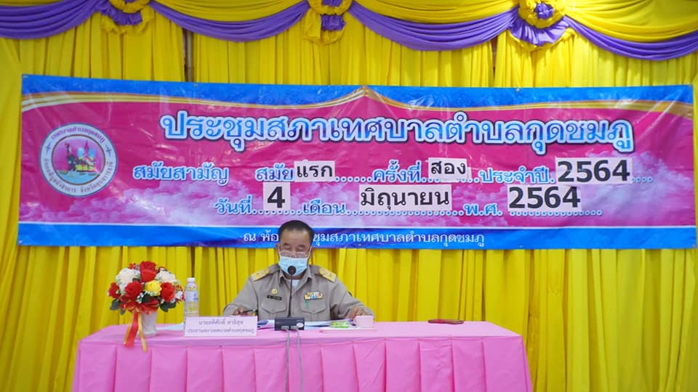
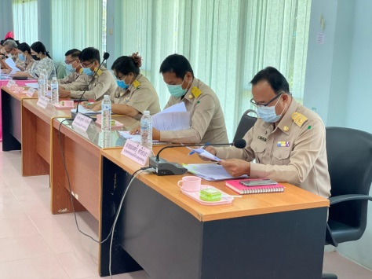
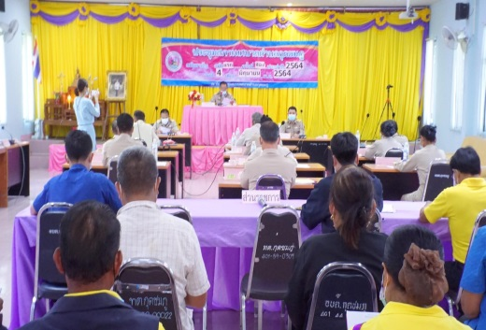
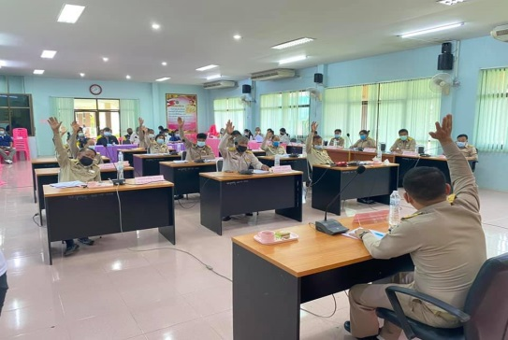
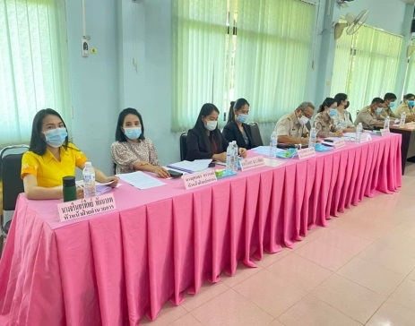
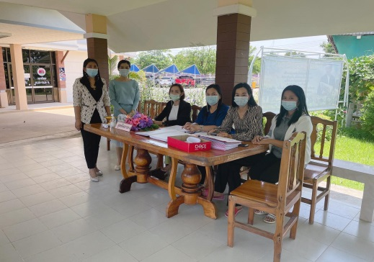
จดหมายข่าว
เทศบาลตำบลกุดชมภู
นายอภิชาติ เศรษฐมาตย์
ปลัดเทศบาลตำบลกุดชมภู
ปีที่ 15 ฉบับที่ 6/2564 เดือน มิถุนายน
นายมนตรี ศรีคำภา
นายกเทศมนตรีตำบลกุดชมภู
วันพุธที่ 2 มิถุนายน 2564 เวลา 09.00 น. นางหนูพัด แกพิษ รองนายกเทศมนตรีตำบลกุดชมภู และ นางสาวนภษร โพธิ์งาม
รองปลัดเทศบาล พร้อมด้วยกำนัน ผู้ใหญ่บ้าน ผู้ช่วยผู้ใหญ่บ้าน สารวัตรกำนัน เข้าร่วมประชุมส่วนราชการ อำเภอพิบูลมังสาหาร ผ่านระบบ Zoom cloud meeting เพื่อลดความเสี่ยงต่อการแพร่ระบาดของโรคติดเชื้อไวรัสโคโรนา 2019 (โควิด-19)
ณ ห้องประชุมเล็กเทศบาลตำบลกุดชมภู อำเภอพิบูลมังสาหาร จังหวัดอุบลราชธานี
ภาพบรรยากาศ การประชุมสภาเทศบาลตำบล กุดชมภู สมัยสามัญสมัยแรก ครั้งที่สอง ประจำปี 2564 วันที่ 4 มิถุนายน 2564 มีการประชาสัมพันธ์ เปิดเผยข้อมูลข่าวสาร มีเปิดเผยข้อมูลให้ประชาชนได้เข้าร่วมรับฟังการประชุมสภา ณ ห้องประชุมเทศบาลตำบลกุดชมภู อำเภอพิบูลมังสาหาร จังหวัดอุบลราชธานี

Slide 3
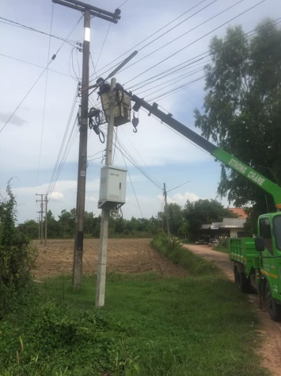
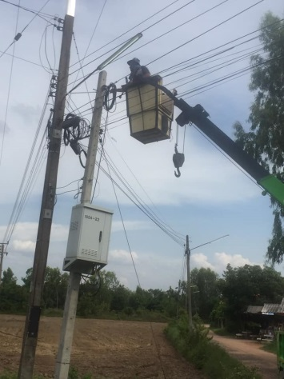
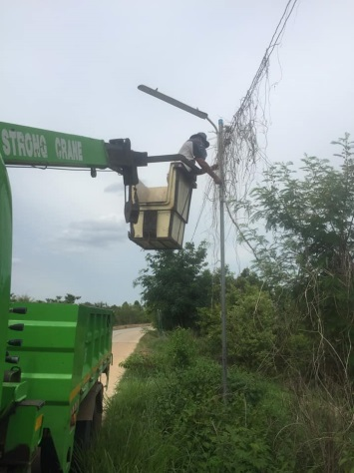
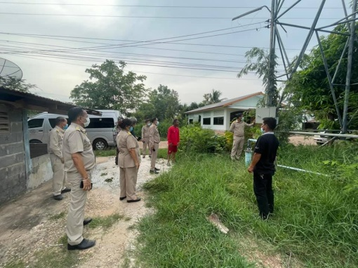
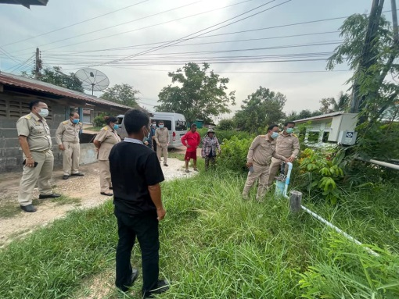
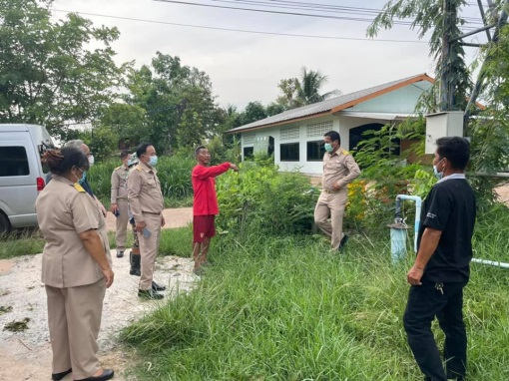
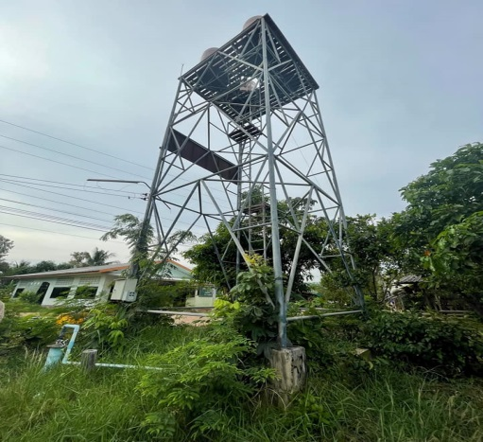
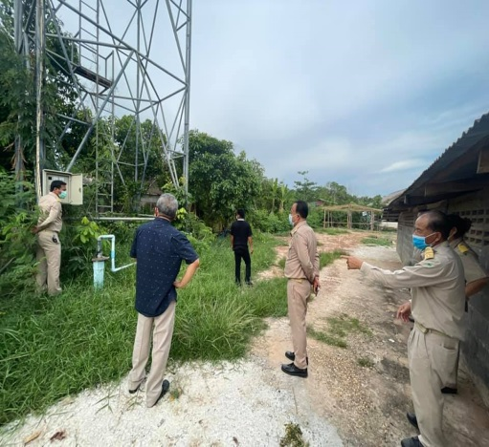
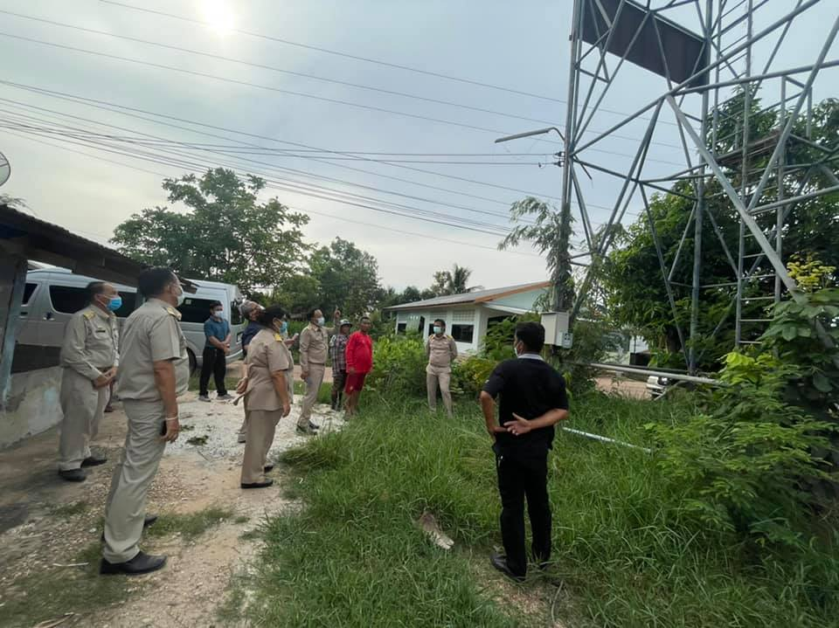
จดหมายข่าว
เทศบาลตำบลกุดชมภู
นายอภิชาติ เศรษฐมาตย์
ปลัดเทศบาลตำบลกุดชมภู
ปีที่ 15 ฉบับที่ 6/2564 เดือน มิถุนายน
นายมนตรี ศรีคำภา
นายกเทศมนตรีตำบลกุดชมภู
วันที่ 4 มิถุนายน พ.ศ. 2564 นายมนตรี ศรีคำภา ได้มอบหมายให้กองช่างเทศบาลตำบลกุดชมภู ออกทำการซ่อมเเซมไฟฟ้าสาธารณะ บ้านใหม่นาคลอง หมู่ที่ 17 ตำบลกุดชมภู อำเภอพิบูลมังสาหาร จังหวัดอุบลราชธานี
วันที่ 4 มิถุนายน 2564 เวลา 15.00 น. นายมนตรี ศรีคำภา นายกเทศมนตรีตำบลกุดชมภู พร้อมคณะผู้บริหารฯ
และนายอภิชาติ เศรษฐมาตย์ ปลัดเทศบาลตำบลกุดชมภู ออกสำรวจประปาหมู่บ้าน บ้านโนนจิกน้อย หมู่ที่ 14 ตำบลกุดชมภู เพื่อหาแนวทางแก้ไขปัญหาขาดแคลนน้ำ

Slide 4
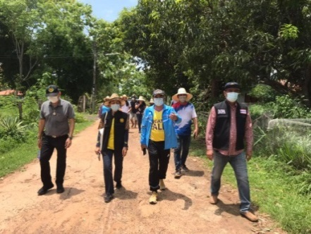
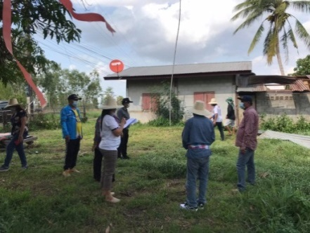
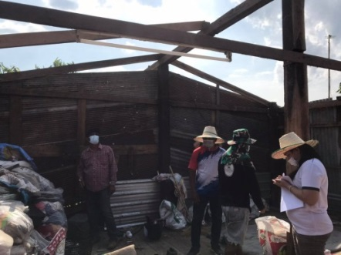
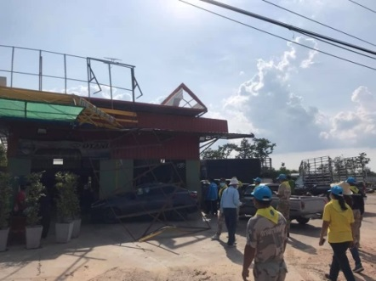
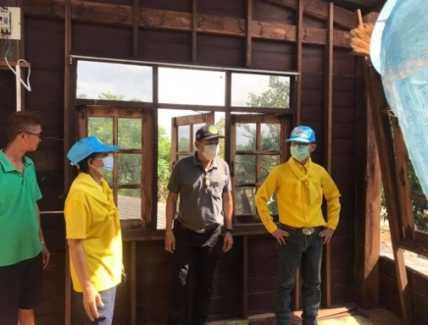
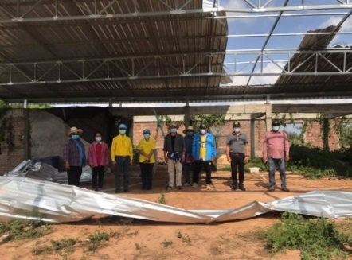
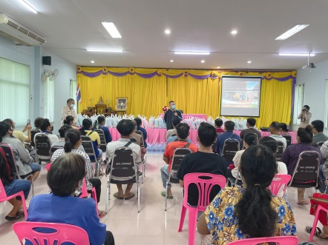
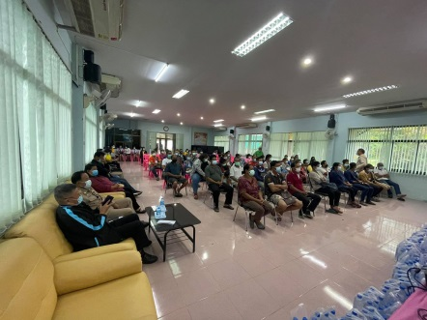
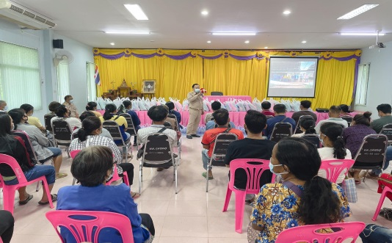
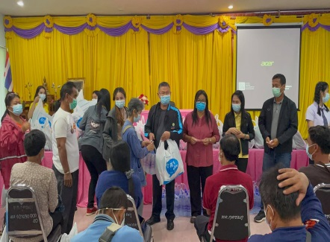
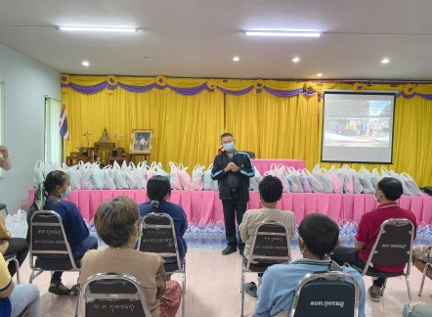
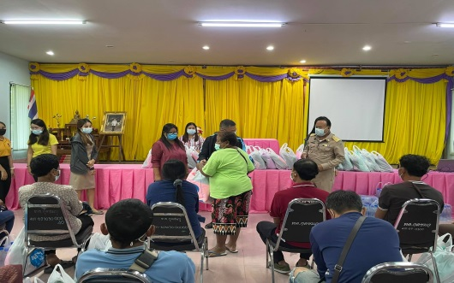
จดหมายข่าว
เทศบาลตำบลกุดชมภู
นายอภิชาติ เศรษฐมาตย์
ปลัดเทศบาลตำบลกุดชมภู
ปีที่ 15 ฉบับที่ 6/2564 เดือน มิถุนายน
นายมนตรี ศรีคำภา
นายกเทศมนตรีตำบลกุดชมภู
วันที่ 6 มิถุนายน 2564 เวลา 10.00 น. นายฤทธิสรรค์ เทพพิทักษ์ นายอำเภอพิบูลมังสาหาร นายมนตรี ศรีคำภา นายกเทศมนตรีตำบลกุดชมภู นายอภิชาติ เศรษฐมาตย์ ปลัดเทศบาลพร้อมพนักงานเจ้าหน้าที่ผู้นำชุมชน เทศบาลตำบลกุดชมภู ได้ออกพื้นที่
เพื่อสำรวจ บ้านเรือนประชาชน ที่ได้รับความเสียหายจากฝนตกลมกระโชกแรง เพื่อให้ความช่วยเหลือในเบื้องต้น
วันที่ 7 มิถุนายน 2564 เวลา 13.00 น. นายอิสระ สมชัย อดีตรัฐมนตรีว่าการกระทรวงการพัฒนาสังคมและความมั่นคงของมนุษย์ มอบถุงยังชีพให้แก่ประชาชนในพื้นที่ตำบลกุดชมภู ที่ได้รับความเสียหายจากฝนตกลมกระโชกแรง ณ ห้องประชุมตำบลกุดชมภู อำเภอพิบูลมังสาหาร จังหวัดอุบลราชธานี

Slide 5
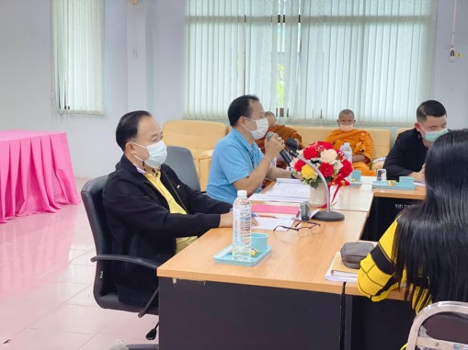
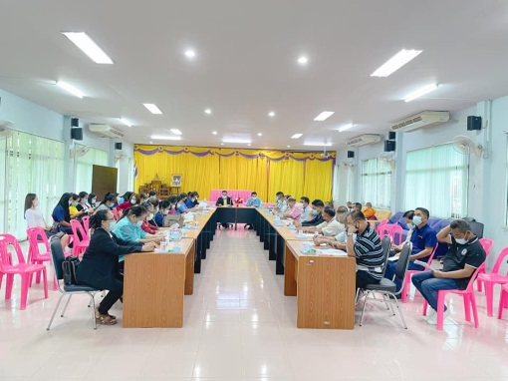
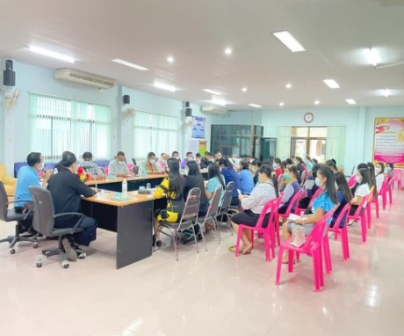
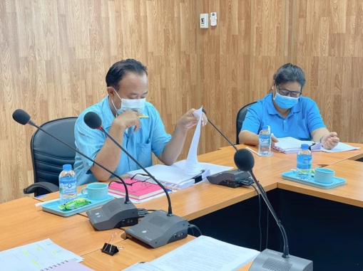
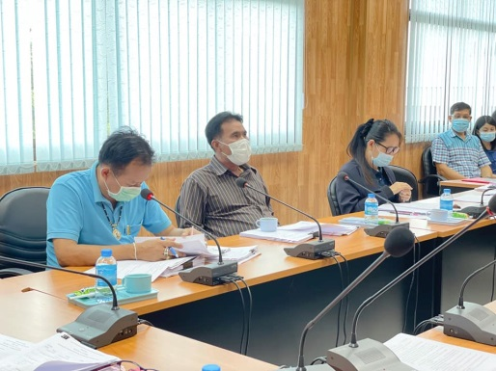
จดหมายข่าว
เทศบาลตำบลกุดชมภู
นายอภิชาติ เศรษฐมาตย์
ปลัดเทศบาลตำบลกุดชมภู
ปีที่ 15 ฉบับที่ 6/2564 เดือน มิถุนายน
นายมนตรี ศรีคำภา
นายกเทศมนตรีตำบลกุดชมภู
วันที่ 11 มิถุนายน 2564 เวลา 10.00 น. นายมนตรี ศรีคำภา นายกเทศมนตรีตำบลกุดชมภู นายอภิชาติ เศรษฐมาตย์ ปลัดเทศบาลฯ พร้อมด้วยพนักงานเจ้าหน้าที่ คณะกรรมการประจำศูนย์เด็กเล็ก เข้าร่วมประชุมคณะกรรมการบริหารศูนย์พัฒนาเด็กเล็กทั้ง 4 แห่ง ณ เทศบาลตำบลกุดชมภู อำเภอพิบูลมังสาหาร จังหวัดอุบลราชธานี
วันที่ 17 มิถุนายน 2564 เวลา 14.00 น. ประชุมคณะกรรมการช่วยเหลือประชาชนของเทศบาลตำบลกุดชมภู ครั้งที่ 3/2564
ณ ห้องประชุมชั้น 2 เทศบาลตำบลกุดชมภู อำเภอพิบูลมังสาหาร จังหวัดอุบลราชธานี
วันที่ 21 มิถุนายน 2564 เวลา 14.00 น. นางหนูพัด แกพิษ รองนายกเทศมนตรีตำบลกุดชมภู พร้อมผู้ใหญ่บ้านทั้ง 19 หมู่บ้าน เข้าร่วมรับฟังการประชุม ของสำนักงานปศุสัตว์ อำเภอพิบูลมังสาหาร ได้ประชุมชี้แจงเพื่อสร้างความรับรู้ ความเข้าใจ เกี่ยวกับโรคระบาดในสัตว์ (โค) ลัมปีสกิน ณ ห้องประชุมเทศบาลตำบลกุดชมภู อำเภอพิบูลมังสาหาร จังหวัดอุบลราชธานี

Slide 6
จดหมายข่าว
เทศบาลตำบลกุดชมภู
นายอภิชาติ เศรษฐมาตย์
ปลัดเทศบาลตำบลกุดชมภู
ปีที่ 15 ฉบับที่ 6/2564 เดือน มิถุนายน
นายมนตรี ศรีคำภา
นายกเทศมนตรีตำบลกุดชมภู
วันที่ 21 มิถุนายน 2564 เวลา 09.00 น.นายมนตรี ศรีคำภา นายกเทศมนตรีตำบลกุดชมภู พร้อมด้วยคณะผู้บริหารฯ และนายอภิชาติ เศรษฐมาตย์ ปลัดเทศบาลตำบลกุดชมภู พร้อมเจ้าหน้าที่ พนักงานเทศบาลตำบลกุดชมภู ผู้ใหญ่บ้าน สมาชิกสภาเทศบาลตำบลกุดชมภู ร่วมกันพัฒนา ทำความสะอาด ซ่อมแซมถนนภายในหมู่บ้าน บ้านดอนไม้งามหมู่ที่ 15 ตำบลกุดชมภู
ตามแผนบูรณาการร่วมกันทำความสะอาดชุมชนหมู่บ้านของคณะเทศบาลผู้บริหารพนักงานเทศบาลตําบลกุดชมภูร่วมกับชุมชนและหมู่บ้านในเขตเทศบาลตําบลกุดชมภูระหว่างวันที่ 21 มิถุนายน 2564 ถึง 4 สิงหาคม 2564

Slide 7
จดหมายข่าว
เทศบาลตำบลกุดชมภู
นายอภิชาติ เศรษฐมาตย์
ปลัดเทศบาลตำบลกุดชมภู
ปีที่ 15 ฉบับที่ 6/2564 เดือน มิถุนายน
นายมนตรี ศรีคำภา
นายกเทศมนตรีตำบลกุดชมภู
ศูนย์พัฒนาเด็กเล็กในสังกัดเทศบาลตำบลกุดชมภูทั้ง 4 ศูนย์ ได้ปฏิบัติตามมาตรการป้องกันโรคติดเชื้อโคโรนา 2019 ( โควิค 19 ) โดยมีการวัดอุณหภูมิก่อนเข้าศูนย์ฯและให้เด็กเล็กได้ล้างมือทำความสะอาดก่อนเข้าห้องเรียนทุกครั้งตามมาตรการการป้องกันการแพร่ระบาดของโรคติดต่อเชื้อไวรัส โคโรนา 2019 หลักจากที่เด็กเลิกเรียนแล้ว คุณครูมีมาตรการทำความสะอาด อุปกรณ์ ของเล่น เครื่องใช้ ในห้องเรียน และอาคารศูนย์เด็ก ตามมาตรการกระทรวงสาธารณสุข ภายใต้การกำกับดูแลของเทศบาลตำบลกุดชมภู เป็นประจำทุกวัน ทางศูนย์พัฒนาเด็กเล็กเทศบาลตำบลกุดชมภู ขอความร่วมมือท่านผู้ปกครองปฏิบัติตามมาตรการการป้องกันการแพร่ระบาดของโรคติดเชื้อไวรัสโคโรนา 2019 อย่างเคร่งครัด ทำความสะอาดของใช้ส่วนตัวเด็กและอาบน้ำทันทีเมื่อกลับถึงบ้าน " ล้างมือ ใส่หน้ากากอนามัย ต้านภัยโควิค -19 " ด้วยความปรารถนาดีจากเทศบาลตำบลกุดชมภู

Slide 8
จดหมายข่าว
เทศบาลตำบลกุดชมภู
นายอภิชาติ เศรษฐมาตย์
ปลัดเทศบาลตำบลกุดชมภู
ปีที่ 15 ฉบับที่ 6/2564 เดือน มิถุนายน
นายมนตรี ศรีคำภา
นายกเทศมนตรีตำบลกุดชมภู
วันที่ 23 มิถุนายน 2564 เวลา 09.00 น.นายมนตรี ศรีคำภา นายกเทศมนตรีตำบลกุดชมภู พร้อมคณะผู้บริหารฯ และนายอภิชาติ เศรษฐมาตย์ ปลัดเทศบาลตำบลกุดชมภู พร้อมเจ้าหน้าที่ พนักงานเทศบาลตำบลกุดชมภู ผู้ใหญ่บ้านสมาชิกสภาเทศบาลตำบลกุดชมภูร่วมกันพัฒนา ทำความสะอาด ตัดกิ่งไม้ที่ยื่นเข้ามาในถนนซ่อมแซมถนนภายในหมู่บ้าน บ้านโนนโพธิ์
หมู่ที่ 18 ตำบลกุดชมภู ตามแผนบูรณาการร่วมกันทำความสะอาดชุมชนหมู่บ้านของคณะเทศบาลผู้บริหารพนักงานเทศบาลตําบล
กุดชมภูร่วมกับชุมชนและหมู่บ้านในเขตเทศบาลตําบลกุดชมภูระหว่างวันที่ 21 มิถุนายน 2564 ถึง 4 สิงหาคม 2564

Slide 9
จดหมายข่าว
เทศบาลตำบลกุดชมภู
นายอภิชาติ เศรษฐมาตย์
ปลัดเทศบาลตำบลกุดชมภู
ปีที่ 15 ฉบับที่ 6/2564 เดือน มิถุนายน
นายมนตรี ศรีคำภา
นายกเทศมนตรีตำบลกุดชมภู
วันที่ 25 มิถุนายน 2564 เวลา 09.00 น.นายมนตรี ศรีคำภา นายกเทศมนตรีตำบลกุดชมภู พร้อมคณะผู้บริหารฯ และนายอภิชาติ เศรษฐมาตย์ ปลัดเทศบาลตำบลกุดชมภู พร้อมเจ้าหน้าที่ พนักงานเทศบาลตำบลกุดชมภู ผู้ใหญ่บ้าน อสม. สมาชิกสภาเทศบาลตำบลกุดชมภูร่วม Big Clenning day ทำความสะอาด ตัดกิ่งไม้ที่ยื่นเข้ามาในถนน ซ่อมแซมไฟฟ้าส่องสว่าง ซ่อมแซมถนนภายในหมู่บ้าน บ้านกุดชมภู หมู่ที่ 11 ตำบลกุดชมภู ตามแผนบูรณาการร่วมกันทำความสะอาดหมู่บ้าน
คณะผู้บริหาร พนักงานเทศบาลตําบลกุดชมภูร่วมกับชุมชนและหมู่บ้านในเขตเทศบาลตําบลกุดชมภูระหว่างวันที่
21 มิถุนายน 2564 ถึง 4 สิงหาคม 2564

Slide 10
จดหมายข่าว
เทศบาลตำบลกุดชมภู
นายอภิชาติ เศรษฐมาตย์
ปลัดเทศบาลตำบลกุดชมภู
ปีที่ 15 ฉบับที่ 6/2564 เดือน มิถุนายน
นายมนตรี ศรีคำภา
นายกเทศมนตรีตำบลกุดชมภู
เทศบาลตำบลกุดชมภู ขอประชาสัมพันธ์แผนพ่นหมอกควัน 19 หมู่บ้าน ภายในตำบลกุดชมภู เพื่อกำจัดยุงลายที่เป็นพาหนะนำโรคไข้เลือดออก
วันที่ 28 มิถุนายน 2564 เวลา 09.00 น. นายมนตรี ศรีคำภา นายกเทศมนตรีตำบลกุดชมภู พร้อมคณะผู้บริหารฯ และนายอภิชาติ เศรษฐมาตย์ ปลัดเทศบาลตำบลกุดชมภู พร้อมเจ้าหน้าที่ พนักงานเทศบาลตำบลกุดชมภู ผู้ใหญ่บ้าน อสม. สมาชิกสภาเทศบาลตำบลกุดชมภูร่วม Big Clenning day ทำความสะอาด ตัดกิ่งไม้ที่ยื่นเข้ามาในถนน ซ่อมแซมไฟฟ้าส่องสว่าง ซ่อมแซมถนนภายในหมู่บ้าน บ้านโนนม่วง หมู่ที่ 8 ตำบลกุดชมภู ตามแผนบูรณาการร่วมกันทำความสะอาดหมู่บ้าน คณะผู้บริหาร พนักงานเทศบาลตําบลกุดชมภูร่วมกับชุมชนและหมู่บ้านในเขตเทศบาลตําบลกุดชมภู
ระหว่างวันที่ 21 มิถุนายน 2564 ถึง 4 สิงหาคม 2564

Slide 11
จดหมายข่าว
เทศบาลตำบลกุดชมภู
นายอภิชาติ เศรษฐมาตย์
ปลัดเทศบาลตำบลกุดชมภู
ปีที่ 15 ฉบับที่ 6/2564 เดือน มิถุนายน
นายมนตรี ศรีคำภา
นายกเทศมนตรีตำบลกุดชมภู
วันที่ 29 มิถุนายน 2564 เวลา 09.00น. นายมนตรี ศรีคำภา นายกเทศมนตรีตำบลกุดชมภู พร้อมด้วยคณะผู้บริหารฯ ร่วมต้อนรับ นายธฤติ ประสานสอน ผู้ตรวจราชการกระทรวงศึกษาธิการ ณ โรงเรียนบ้านกุดชมภู อำเภอพิบูลมังสาหาร จังหวัดอุบลราชธานี
วันที่ 30 มิถุนายน 2564 เวลา 09.00 น. นายมนตรี ศรีคำภา นายกเทศมนตรีตำบลกุดชมภู พร้อมคณะผู้บริหารฯ และนายอภิชาติ เศรษฐมาตย์ ปลัดเทศบาลตำบลกุดชมภู พร้อมเจ้าหน้าที่ พนักงานเทศบาลตำบลกุดชมภู ผู้ใหญ่บ้าน อสม. สมาชิกสภาเทศบาลตำบลกุดชมภูร่วม Big Clenning day ทำความสะอาด ตัดกิ่งไม้ที่ยื่นเข้ามาในถนน ซ่อมแซมไฟฟ้าส่องสว่าง ซ่อมแซมถนนภายในหมู่บ้าน บ้านโชคอำนวย หมู่ที่ 3 ตำบลกุดชมภู ตามแผนบูรณาการร่วมกันทำความสะอาดหมู่บ้าน คณะผู้บริหาร พนักงานเทศบาลตําบลกุดชมภูร่วมกับชุมชนและหมู่บ้านในเขตเทศบาลตําบลกุดชมภู ระหว่างวันที่ 21 มิถุนายน 2564 ถึง 4 สิงหาคม 2564

Slide 12
จดหมายข่าว
เทศบาลตำบลกุดชมภู
นายอภิชาติ เศรษฐมาตย์
ปลัดเทศบาลตำบลกุดชมภู
ปีที่ 15 ฉบับที่ 6/2564 เดือน มิถุนายน
นายมนตรี ศรีคำภา
นายกเทศมนตรีตำบลกุดชมภู
วันที่ 30 มิ.ย. 2564 เวลา 14.00 น. นางหนูพัด แกพิษ รองนายกเทศมนตรีตำบลกุดชมภู พร้อมเจ้าหน้าที่เทศบาลตำบลกุดชมภู และผู้ใหญ่บ้าน 19 หมู่บ้าน เข้าร่วมประชุม เตรียมความพร้อมรับสถานการณ์การแพร่ระบาดของโรคโควิด-19 ผ่านระบบ ZOOM ณ ห้องประชุมชั้น 2 เทศบาลตำบลกุดชมภู อำเภอพิบูลมังสาหาร จังหวัดอุบลราชธานี
วันที่ 30 มิถุนายน 2564 เวลา 14.00 น. นายมนตรี ศรีคำภา นายกเทศมนตรีตำบลกุดชมภู พร้อมคณะผู้บริหารฯ
นายอภิชาติ เศรษฐมาตย์ ปลัดเทศบาลตำบลกุดชมภู ประชุมพนักงานประจำเดือน มิถุนายน 2564 ณ ห้องประชุมเทศบาล
ตำบลกุดชมภู

